Slide 1
Camada artificial rica em LiF aumenta a estabilidade de ânodos de lítio metálico em eletrólito de carbonatos
Apresentação oral · Sessão temática
Autor Fulano de Tal Instituição Instituto de Química · Universidade XX
Evento XX Simpósio Brasileiro de Materiais para Energia
Sessão X de outubro de 2026 · Sala X
Notes:
[Neste slide] 15 segundos: título, nome e instituição. O(a) coordenador(a) da sessão normalmente já apresentou você.
[Dica] O título da apresentação pode ser menos formal que o do artigo, mas deve conter a conclusão ou o método principal.
Modelos científicos SciDraw AI · sci-draw.com · Versão exemplo: pesquisa e dados são fictícios e servem só para mostrar como preencher cada slide.

Slide 2
Como usar este modelo no congresso
Instruções · este slide fica oculto na apresentação
1 Controle o tempo
2 Um slide, uma conclusão
Sessões orais costumam dar 12–15 min + 5 de perguntas: cerca de 1 min por slide. Mais de 14 slides não cabe.
Cada título de resultado é uma frase-conclusão; o slide mostra só o gráfico e os dois ou três números que a sustentam.
3 Figuras e gráficos
4 Termine com o contato
Clique no ícone da moldura para inserir imagens. O link sob os esquemas abre o SciDraw AI com o prompt pronto.
O último slide traz e-mail e QR code do artigo. Os slides de apoio ficam ocultos: abra pelo número.
Notes:
Este slide de instruções está oculto na apresentação; pode ser excluído depois de lido.
Modelos científicos SciDraw AI · sci-draw.com · Versão exemplo: pesquisa e dados são fictícios e servem só para mostrar como preencher cada slide.

Slide 3
Roteiro e mensagem principal
VISÃO GERAL
01
Contexto
A mensagem em uma frase
Uma camada rica em LiF formada antes da ciclagem dobra a vida útil do ânodo de lítio em eletrólito de carbonatos.
A plateia guarda uma frase só: diga-a logo no começo.
Potencial e gargalos do lítio metálico
02
Estratégia e métodos
Camada rica em LiF por imersão
03
Resultados
Deposição · ciclagem · mecanismo
04
Conclusões
Alcance e próximos passos
Notes:
[Neste slide] 30 segundos: comece pela conclusão e só depois conte o caminho. É a grande diferença em relação a uma defesa: a atenção da plateia é máxima no início.
Modelos científicos SciDraw AI · sci-draw.com · Versão exemplo: pesquisa e dados são fictícios e servem só para mostrar como preencher cada slide.

Slide 4
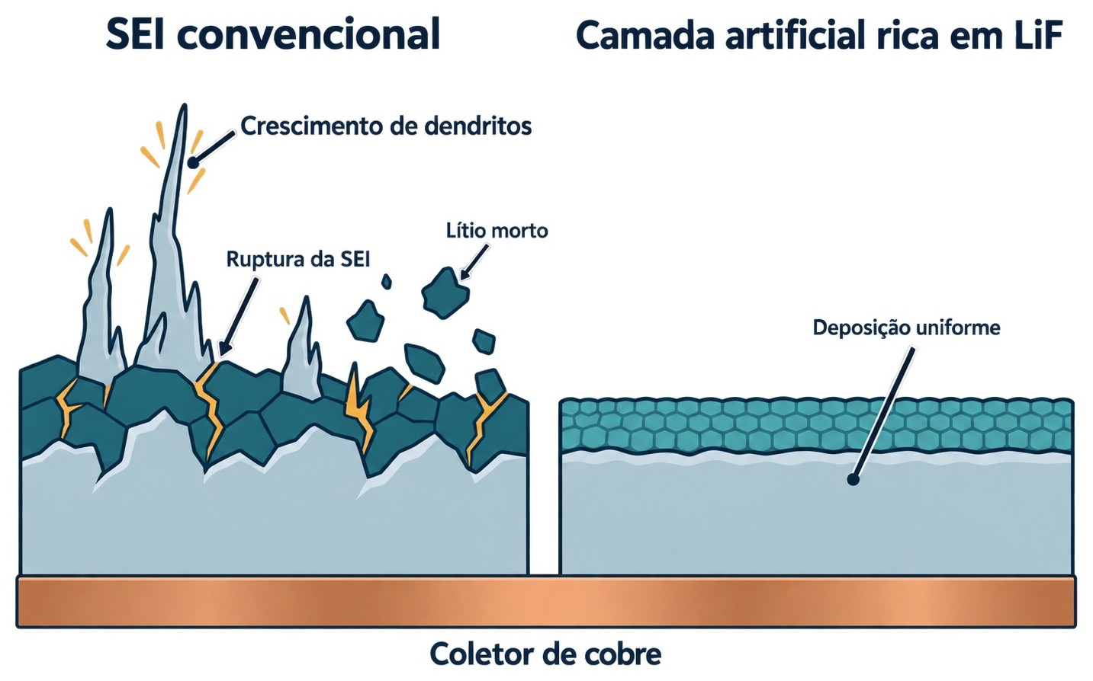
Lítio metálico: maior capacidade, mas dendritos limitam a vida útil
01 Contexto
Por que o lítio metálico
3860 mAh/g de capacidade teórica, cerca de 10 vezes a do grafite.
Onde está o gargalo
A SEI nativa é irregular e se rompe: crescem dendritos, sobra lítio morto e a eficiência coulômbica cai.
Nossa proposta
Formar antes uma camada densa e uniforme rica em LiF no lugar da SEI instável.
Figura 1 – Deposição de lítio com SEI convencional e com camada rica em LiF (esquema)
✦ Esquema comparativo neste estilo, com o prompt pronto. Abrir no SciDraw AI →
Notes:
[Neste slide] 1 minuto em três frases: por que importa → onde trava → nossa ideia. O esquema à direita se entende num relance.
[Prompt da figura] A figura de exemplo foi gerada com o prompt abaixo. O link sob a figura já o preenche; troque pelo seu sistema:
Desenhe um esquema comparativo do problema do ânodo de lítio metálico, em estilo vetorial plano, fundo branco, azul-escuro e verde-azulado, com poucos destaques em âmbar. Duas colunas lado a lado: a coluna da esquerda, rotulada "SEI convencional", mostra a SEI se rompendo na superfície do lítio, dendritos crescendo para cima e fragmentos soltos virando lítio morto, com os rótulos "Crescimento de dendritos", "Ruptura da SEI" e "Lítio morto"; a coluna da direita, rotulada "Camada artificial rica em LiF", mostra uma camada interfacial densa e uniforme, com o lítio depositado de forma compacta por baixo, rotulado "Deposição uniforme". A base das duas colunas é um coletor de corrente de cobre, rotulado "Coletor de cobre". Cada rótulo aparece uma única vez, em português do Brasil; não escreva título na figura.
Modelos científicos SciDraw AI · sci-draw.com · Versão exemplo: pesquisa e dados são fictícios e servem só para mostrar como preencher cada slide.

Slide 5
Estratégias atuais têm limites; falta uma solução simples com carbonatos
01 Contexto
Estratégia | Vantagem | Limitação
Aditivos no eletrólito | Simples e fácil de escalonar | O aditivo se consome; perde efeito em ciclos longos
SEI artificial por PVD / CVD | Camada densa e controlável | Equipamento caro; difícil em grandes áreas
Coletores 3D | Menor densidade de corrente local | Massa inativa; menor densidade de energia
Nossa abordagem Imersão em solução à temperatura ambiente forma in situ uma camada rica em LiF: processo simples e compatível com eletrólitos comerciais.
Notes:
[Neste slide] 45 segundos. Não cubra a área toda: fale das duas ou três estratégias mais próximas da sua e da lacuna que deixam.
[Dica] Se for citar trabalhos, acrescente “Autor et al., ano” na tabela e deixe as referências completas num slide de apoio.
Modelos científicos SciDraw AI · sci-draw.com · Versão exemplo: pesquisa e dados são fictícios e servem só para mostrar como preencher cada slide.

Slide 6
Estratégia: construir → observar → validar → explicar
02 Estratégia e métodos
Construir
Observar
Validar
Explicar
Imersão
Deposição
Ciclagem
Mecanismo
Lítio em solução com precursor fluorado forma a camada in situ
Sobrepotencial de nucleação e morfologia
Células simétricas e completas em ciclos longos
Perfil de profundidade por XPS e condutividade iônica
✦ Caixas editáveis: é só digitar. Quer o fluxograma em imagem? Prompt pronto. Abrir no SciDraw AI →
Notes:
[Neste slide] 30 segundos: diga qual etapa cada slide seguinte responde; os resultados vêm nesta mesma ordem.
Modelos científicos SciDraw AI · sci-draw.com · Versão exemplo: pesquisa e dados são fictícios e servem só para mostrar como preencher cada slide.

Slide 7
Parte experimental
02 Estratégia e métodos
Preparo da camada
  Lítio imerso em solução com precursor fluorado (ex.: 25 °C, 10 min)
  Lavagem com solvente e secagem
  Em glove box: H₂O e O₂ < 0,1 ppm
Caracterização
  MEV: morfologia e espessura
  XPS com perfil de profundidade: composição
  EIS: condutividade iônica da interface
Eletroquímica
  Li||Cu: nucleação e eficiência coulômbica
  Li||Li: 1 mA/cm², 1 mAh/cm²
  Li||LFP: ciclagem longa a 1C
Notes:
[Neste slide] 45 segundos: só as condições necessárias para entender os resultados; o resto vai para o artigo ou para o slide de apoio.
Modelos científicos SciDraw AI · sci-draw.com · Versão exemplo: pesquisa e dados são fictícios e servem só para mostrar como preencher cada slide.

Slide 8
A camada reduz em ~40% o sobrepotencial de nucleação
03 Resultados · Deposição
Morfologia do depósito (MEV)
Inserir imagem de MEV
Cu sem camada
Inserir imagem de MEV
Camada rica em LiF
Com a camada, o lítio deposita em blocos compactos; sem ela, há dendritos visíveis.
Figura 2 – Li||Cu a 0,5 mA/cm² (dados fictícios; média ± DP; n = 3)
✦ Botão direito → “Editar dados”, ou refaça no SciVis. Abrir no SciVis →
Notes:
[Neste slide] 1 minuto: leia a conclusão do título, aponte os números do gráfico e use as imagens de MEV para a plateia “ver” a diferença.
[Dica] MEV, MET e outras imagens experimentais têm de ser as suas imagens originais, nunca geradas por IA. As duas molduras são só marcadores: apague e insira as imagens reais.
Modelos científicos SciDraw AI · sci-draw.com · Versão exemplo: pesquisa e dados são fictícios e servem só para mostrar como preencher cada slide.

Slide 9
Retenção após 500 ciclos sobe de 41% para 86% na célula completa
03 Resultados · Ciclagem
86%
retenção após 500 ciclos
99,3%
eficiência coulômbica média
~2×
vida útil em ciclos
Figura 3 – Célula completa Li||LFP a 1C (dados fictícios)
✦ Botão direito → “Editar dados”, ou envie os dados de ciclagem ao SciVis. Abrir no SciVis →
Notes:
[Neste slide] 1 minuto, é o gráfico mais importante: diga o que é cada curva e pare na comparação em 500 ciclos.
[Dica] Os três números à direita são o que a plateia vai lembrar: confira se batem com o gráfico e o texto.
Modelos científicos SciDraw AI · sci-draw.com · Versão exemplo: pesquisa e dados são fictícios e servem só para mostrar como preencher cada slide.

Slide 10
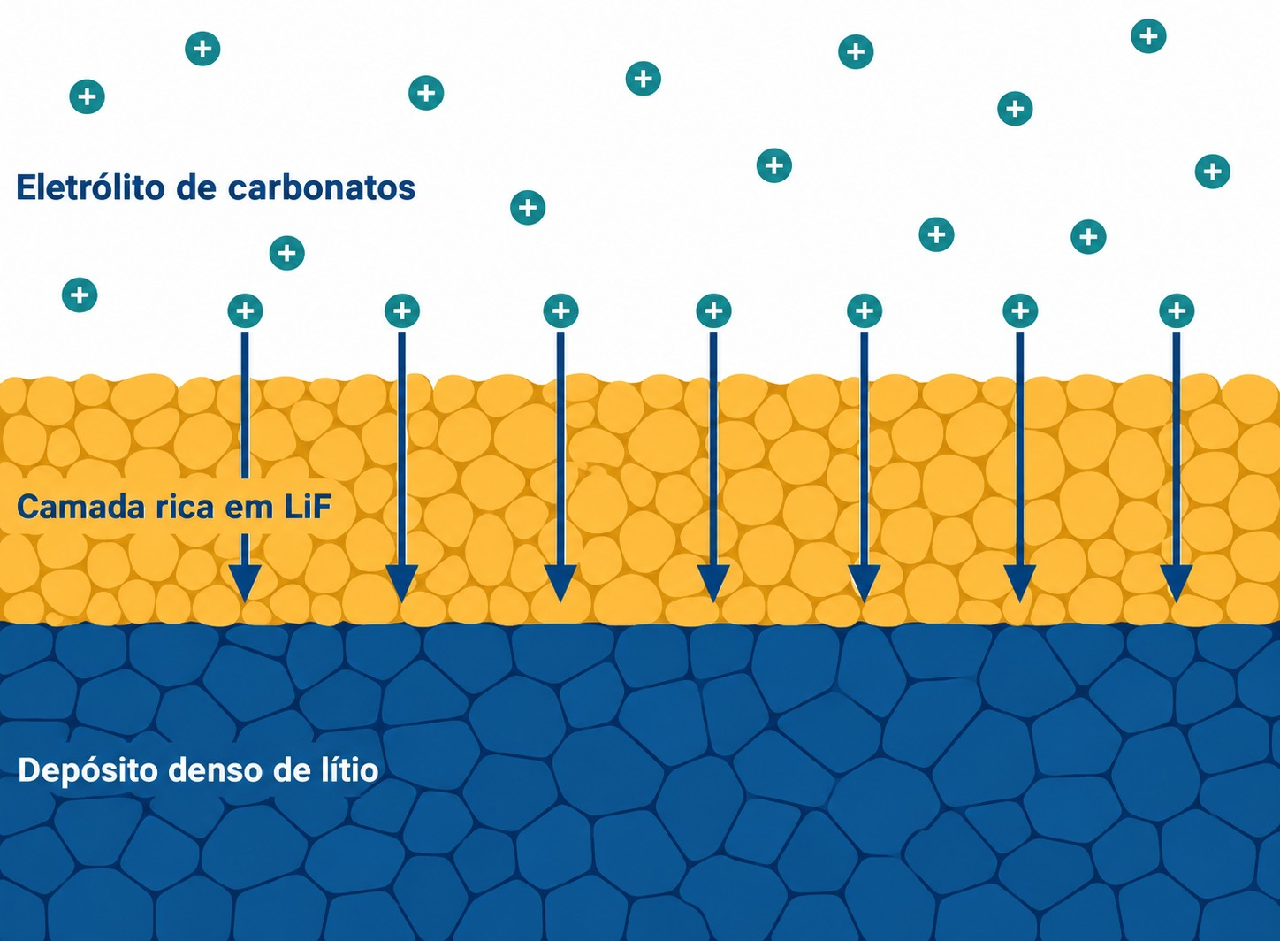
O LiF uniformiza o fluxo de Li⁺ e freia a decomposição do eletrólito
03 Resultados · Mecanismo
Composição
O perfil de XPS mostra uma camada dominada por LiF, com cerca de 50 nm.
Transporte iônico
Maior condutividade na interface e fluxo de Li⁺ mais uniforme.
Estabilidade
A camada limita a decomposição contínua do eletrólito; a impedância cresce menos com a ciclagem.
Figura 4 – Como a camada rica em LiF estabiliza o ânodo de lítio (esquema)
✦ Esquema de mecanismo neste estilo, com o prompt pronto. Abrir no SciDraw AI →
Notes:
[Neste slide] 1 minuto: use o esquema para explicar “por que” os dois resultados anteriores acontecem.
[Prompt da figura] A figura de exemplo foi gerada com o prompt abaixo. O link sob a figura já o preenche:
Desenhe um esquema de mecanismo que mostre como uma camada artificial rica em LiF estabiliza o ânodo de lítio metálico, em estilo vetorial plano, fundo branco, em azul-escuro, verde-azulado e âmbar. Três camadas de cima para baixo, ocupando toda a largura da figura: no topo, "Eletrólito de carbonatos", com íons de lítio dispersos; no meio, "Camada rica em LiF", desenhada como uma camada densa de grãos, atravessada por íons de lítio em setas azul-escuras paralelas e uniformes apontando para baixo; na base, "Depósito denso de lítio". Mantenha apenas esses três rótulos, em português do Brasil, cada um uma única vez, à esquerda de cada camada. Sem legenda, sem tópicos numerados, sem outros textos e sem título na figura.
Modelos científicos SciDraw AI · sci-draw.com · Versão exemplo: pesquisa e dados são fictícios e servem só para mostrar como preencher cada slide.

Slide 11
Comparação: processo simples e compatível com carbonatos comerciais
04 Conclusões
Estratégia | Dificuldade | Com carbonatos | Escalonamento
Aditivos no eletrólito | Baixa | Em parte | Alto
SEI artificial por vapor | Alta | Sim | Baixo
Este trabalho: imersão | Baixa | Sim | Médio a alto
Atenção Comparação qualitativa, só para ilustrar o layout. Na apresentação real, use indicadores quantitativos em condições comparáveis e cite as fontes.
Notes:
[Neste slide] 30 a 45 segundos. Alguém sempre pergunta “e comparado ao trabalho tal?”: uma tabela pronta poupa muita explicação.
[Dica] Ao comparar com a literatura, densidade de corrente, capacidade areal e eletrólito precisam ser os mesmos; senão os números não se comparam.
Modelos científicos SciDraw AI · sci-draw.com · Versão exemplo: pesquisa e dados são fictícios e servem só para mostrar como preencher cada slide.

Slide 12
Conclusões e perspectivas
04 Conclusões
Conclusões
Limites e próximos passos
1. A imersão em solução forma in situ uma camada rica em LiF.
2. A camada reduz em ~40% o sobrepotencial de nucleação; o depósito fica compacto.
3. Na célula completa, a retenção em 500 ciclos vai de 41% para 86%.
Falta testar capacidade areal alta (> 3 mAh/cm²).
A evolução da camada em alta temperatura não é conhecida.
Próximo passo: células pouch e caracterização in situ.
Em uma frase a camada rica em LiF dobra a vida útil do ânodo de lítio em eletrólito de carbonatos.
Notes:
[Neste slide] 45 segundos: leia as conclusões e termine com a mesma frase da abertura, fechando o círculo.
Modelos científicos SciDraw AI · sci-draw.com · Versão exemplo: pesquisa e dados são fictícios e servem só para mostrar como preencher cada slide.

Slide 13
Agradecimentos
Agradecimentos
Orientação
Colaboração
Ao Prof. Dr. Beltrano Souza, pela orientação e apoio.
Ao grupo do Prof. Dr. Ciclano Lima, pelas análises de XPS.
Infraestrutura
Fomento
À Central Analítica Multiusuário da Universidade XX.
CNPq, CAPES (Código 001) e FAPESP (processo nº XXXX/XXXXX-X).
Notes:
[Neste slide] 15 segundos, rápido: no congresso os agradecimentos são bem mais curtos que numa defesa. Os logos das agências também podem entrar aqui.
Modelos científicos SciDraw AI · sci-draw.com · Versão exemplo: pesquisa e dados são fictícios e servem só para mostrar como preencher cada slide.

Slide 14
Obrigado! Perguntas?
Autor Fulano de Tal · Universidade XX
E-mail fulano.tal@universidade.br
Artigo Nome do Periódico, 2026 (QR code ao lado)
Artigo / página do grupo
Notes:
[Neste slide] Fique neste slide durante as perguntas. Clique no ícone à direita para inserir o QR code do artigo ou da página do grupo.
Modelos científicos SciDraw AI · sci-draw.com · Versão exemplo: pesquisa e dados são fictícios e servem só para mostrar como preencher cada slide.

Slide 15
Perguntas prováveis e respostas
Slide de apoio · oculto; abra pelo número se perguntarem
Pergunta provável | Pontos da resposta | Evidência
Como se controla a espessura da camada? | Pelo tempo de imersão: 10 min dão ~50 nm; mais que isso eleva muito a impedância. | Fig. S2
Funciona com capacidade areal alta? | Estável até 3 mAh/cm²; acima disso é o próximo passo. | Slide 12
E comparado ao aditivo FEC? | A camada pode ser usada junto com o FEC; os efeitos se somam. | Fig. S5
Notes:
[Neste slide] Oculto na apresentação. Nas perguntas, digite o número do slide e Enter para ir direto a ele.
Modelos científicos SciDraw AI · sci-draw.com · Versão exemplo: pesquisa e dados são fictícios e servem só para mostrar como preencher cada slide.

